Slide 1

§6.4 两个正态总体均值差与方差比
的区间估计
两个正态总体均值差的区间估计
两个正态总体方差比的区间估计
小结

Slide 2


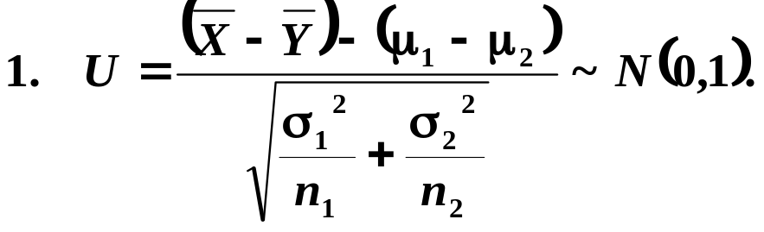
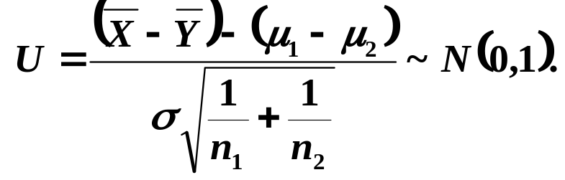
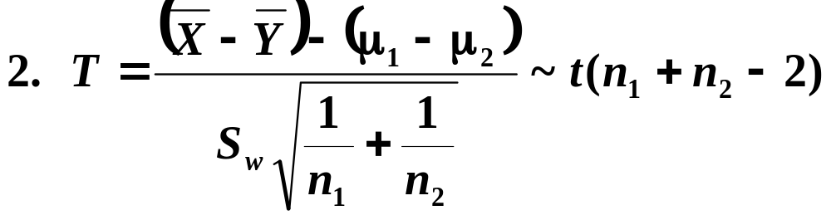

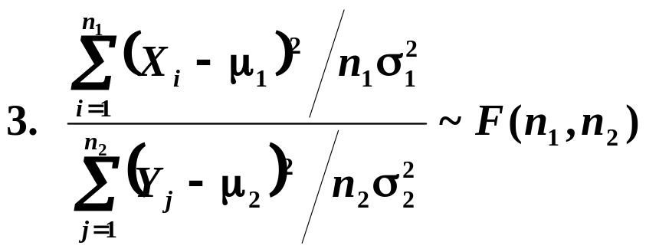
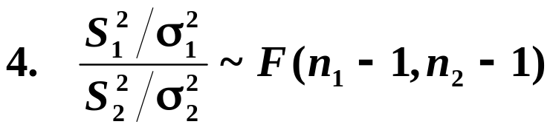
复 习
两个正态总体统计量的分布

Slide 3

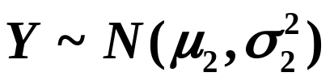



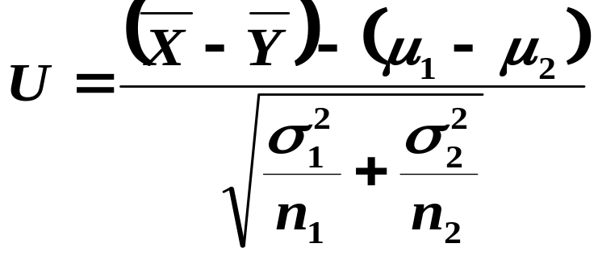

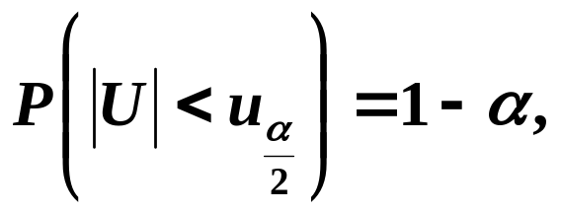
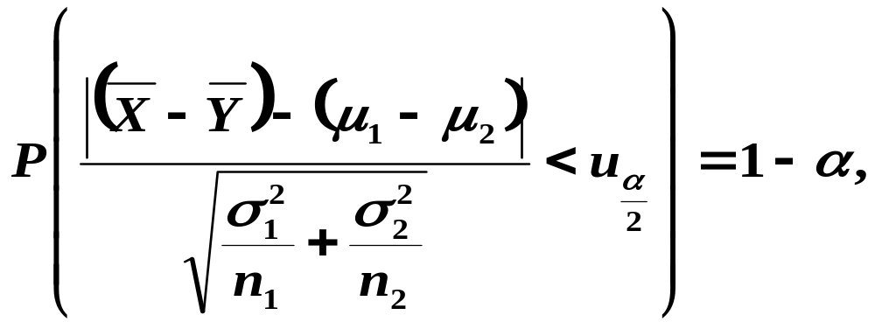
一、两个正态总体均值差的区间估计
（1）设两个总体 及
，已知 及 ，
求 的置信区间。
考虑样本函数
对于已给的置信水平1-α，我们有
即:

Slide 4
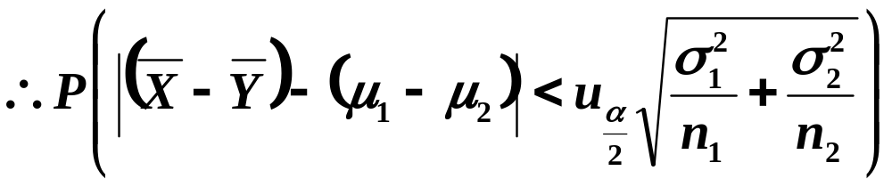
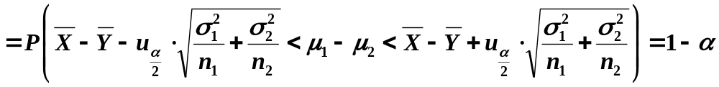

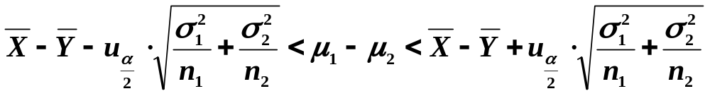
∴两个总体均值差 的置信水平1- α的置信区间为：

Slide 5

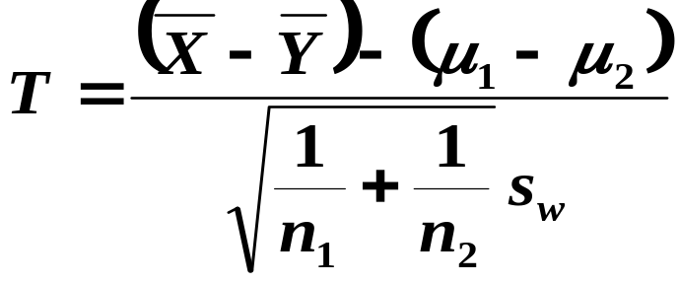

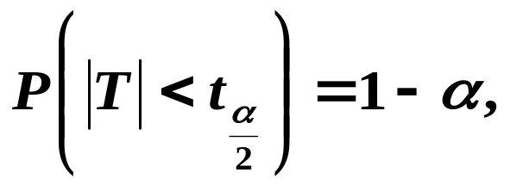
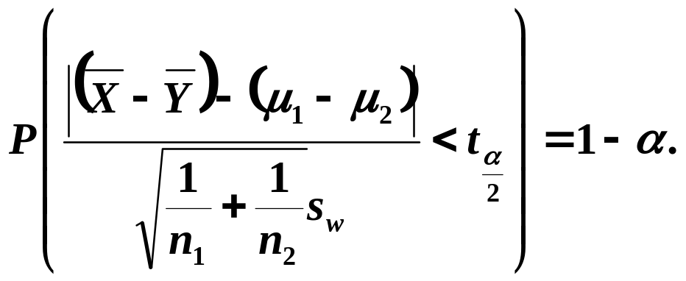
（2）设两个总体 及 ，
及
未知，
假设
求 的置信区间。
考虑样本函数
对于已给的置信水平1-α，有
即

Slide 6
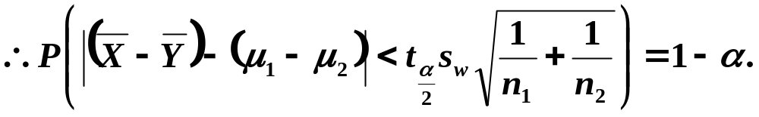
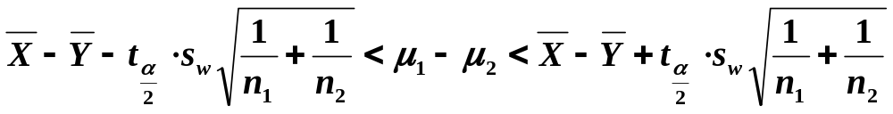


∴对应于置信水平1- α ，
两个总体均值差 的置信区间为:
【说明】
如果按上面两式求得 的置信区间的下限大于0，
则有100(1-α)%的可靠性可以认为
反之，如果置信区间的上限小于0，则有100(1-α)%
的可靠性可以认为

Slide 7




例1 两台机床生产同一型号的滚珠，从甲机床生产的滚珠抽
取8个，从乙机床中抽取9个，测得这些滚珠的直径（毫米）
如下：
甲机床：15.0,14.8,15.2,15.4,14.9,15.1,15.2,14.8;
乙机床：15.2,15.0,14.8,15.1,15.0,14.6,14.8,15.1,14.5.
设两台机床生产的滚珠直径服从正态分布，求这两台机床
生产的滚珠直径均值差 对应于置信水平0.90的置信
区间，如果：
（1）已知两台机床生产的滚珠直径的标准差分别是
（毫米）及
（毫米）；
（2）未知 及 ，但假设

Slide 8






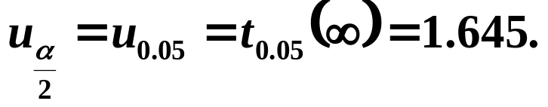
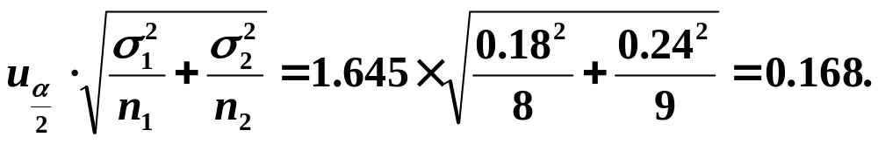

解
（1）已给置信水平1-α= 0.90，
则α= 0.10，
查表得
计算
所以，所求置信区间为
即:

Slide 9
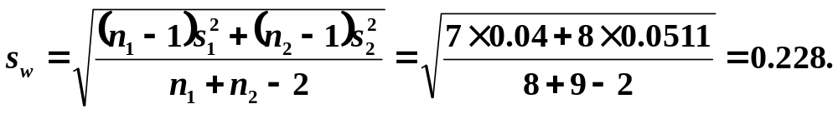
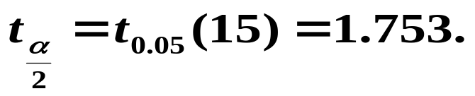
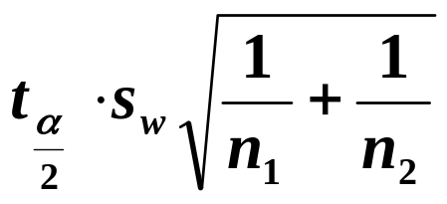
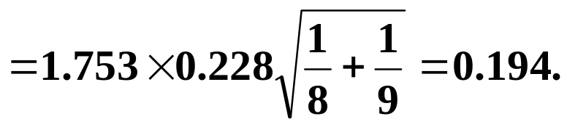
（2）
对于已给的置信水平1-α= 0.90，
自由度 k= 8+9-2 = 15，
查表得
由此得
则所求置信区间为
即

Slide 10




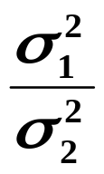
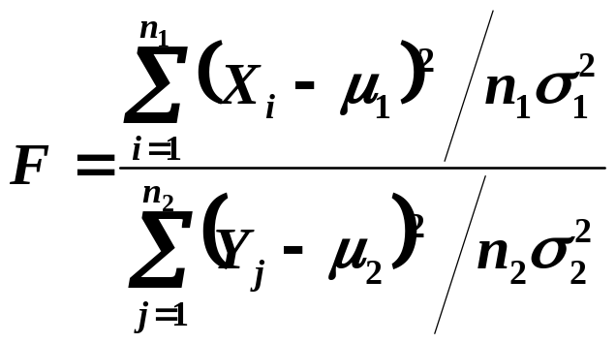

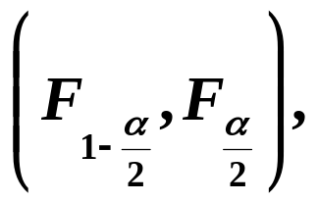

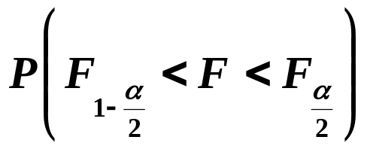




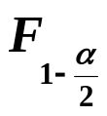


二、两个正态总体方差比的区间估计
（1）设两个总体 及
已知 及 ，
求 的置信区间。
选取样本函数：
对于已给的置信水平1-α，
选取置信区间
使得

Slide 11
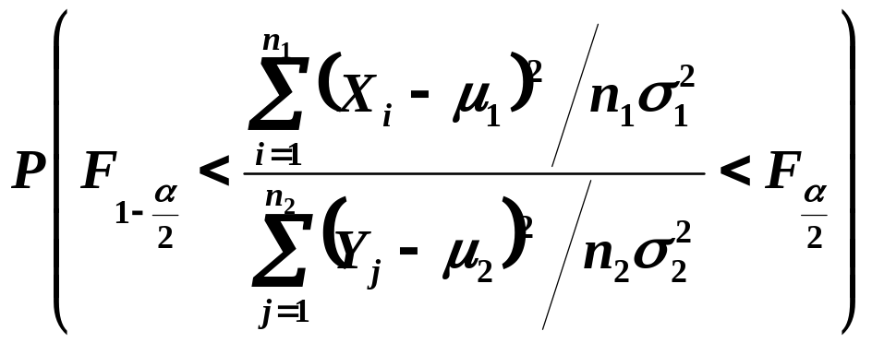
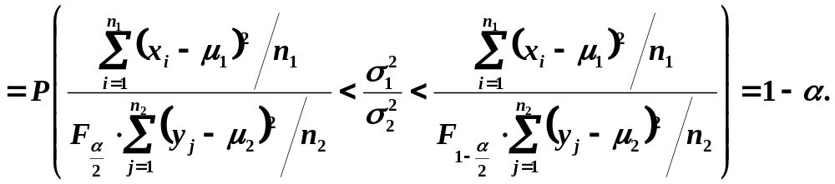
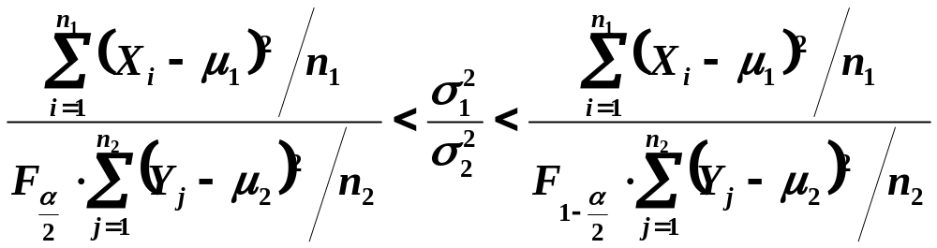
即
对于已给的置信水平1-α，
的置信区间为

Slide 12
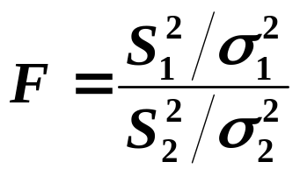

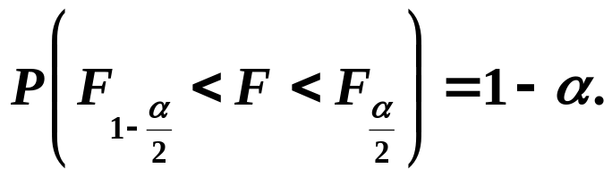
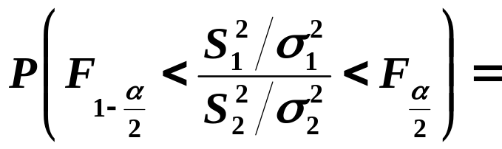
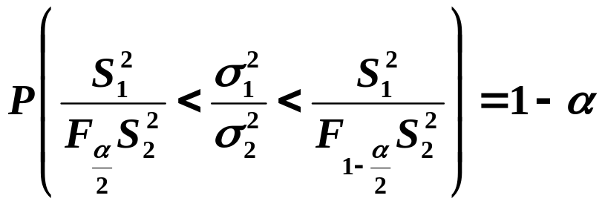
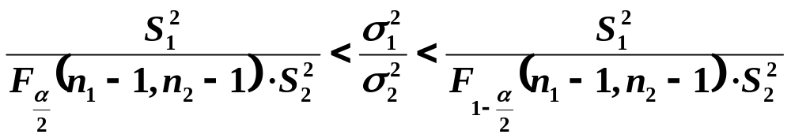
（2）设两个总体 及
未知 及 ，
求 的置信区间。
选取样本函数
对于已给的置信水平1-α，有
即
所以对于已给的置信水平1-α，
的置信区间为

Slide 13




【说明】
如果上面两式求得 的置信区间的下限大于1，
则有
100(1-α)%的可靠性可以认为
反之，如果置信区间的上限小于1，则有100(1-α)%的
可靠性可以认为
例2 在上面的例1中，求两台机床生产的滚珠直径方差比
对应于置信水平0.90的置信区间，如果：
（1）已知两台机床生产的滚珠直径的均值分别是
=15.0(毫米)及 =14.9(毫米)；
（2）未知 及 。

Slide 14
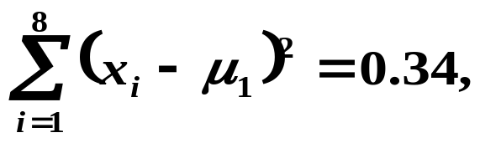
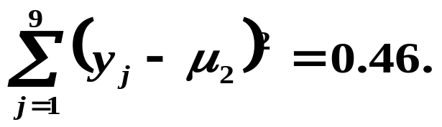


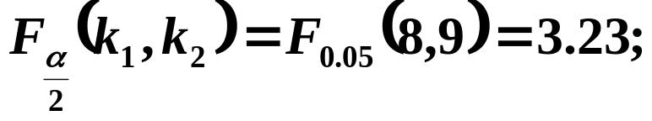
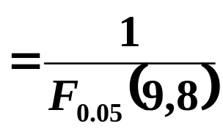
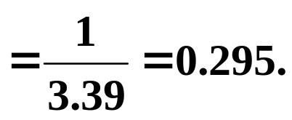
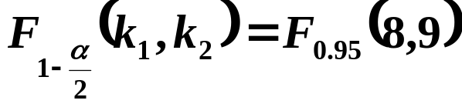
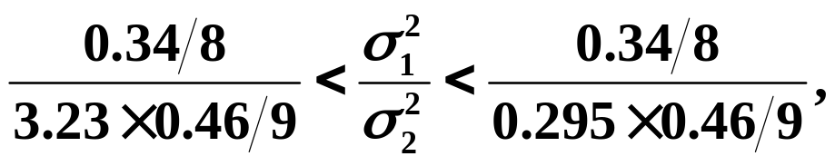
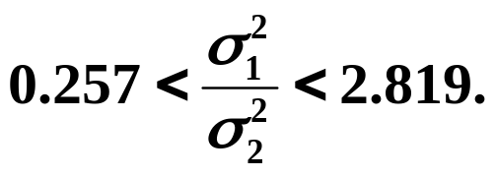
解
（1）计算
已给置信水平1-α= 0.90，
则α= 0.10，
自由度
查表得:
所求置信区间为:
即

Slide 15
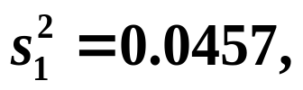



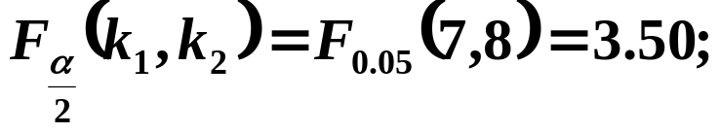
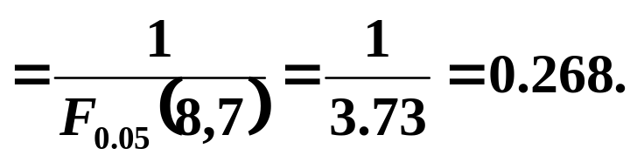
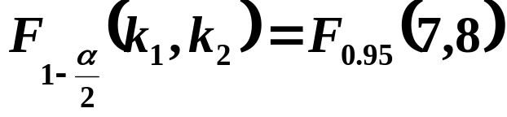
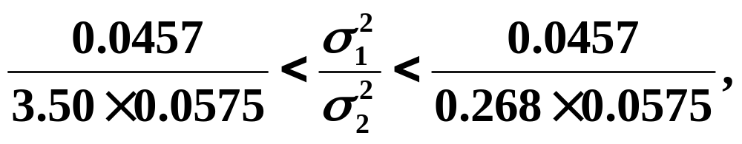
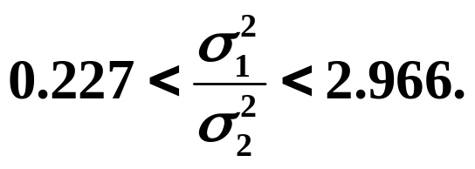
（2）
对于已给的置信水平1-α= 0.90，
自由度
，查表得：
所求置信区间为
即

Slide 16

三、小 结
1. 两个正态总体均值差的区间估计
（1）已知 及
（2） 未知

Slide 17


2. 两个正态总体方差比的区间估计
（1）已知 及
（2）未知 及

